Slide 1
Accesibilidad desde la Perspectiva de la Academia
Angel Jaramillo-Alcázar
27 Noviembre de 2020

Slide 2
Agenda
Introducción
Lineamientos de accesibilidad
Proyectos de inclusión
Conclusiones

Slide 3
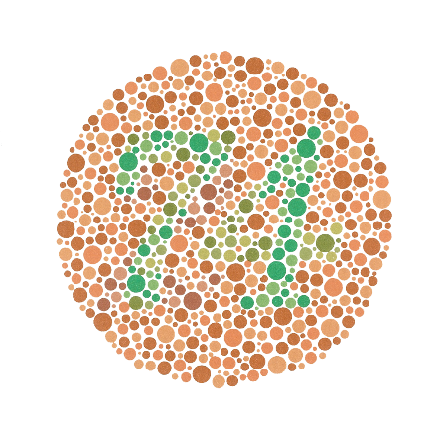
Introducción
15% población tiene algún
tipo de discapacidad
(OMS)
1100
millones
Notes:
In the present, the video games industry has taken a significant role in the production of software. This sector generated $91 billion worldwide in 2016. The mobile game segment was the largest with $41 billion [23].

Slide 4
Lineamientos de Accesibilidad
Notes:
-Web Content Accessibility Guidelines es la última versión de las pautas de accesibilidad del contenido en la Web del World Wide Web Consortium (W3C) es un organismo que genera recomendaciones y estándares que permiten el crecimiento del World Wide Web
Dirigido por Tim Berners Lee, l creador original del URL (Uniform Resource Locator, Localizador Uniforme de Recursos), del HTTP (HyperText Transfer Protocol, Protocolo de Transferencia de HiperTexto) y del HTML (Hyper Text Markup Language, Lenguaje de Marcado de HiperTexto), que son las principales tecnologías sobre las que se basa la Web.
-section 508 es un programa de accesibilidad del gobierno de los Estados Unidos que asegura que las entidades de gobierno adquieran y desarrollen lo relacionado a TIC cumpliendo ciertas normas y estándares
-BBC Accessibility Standards and Guidelines se aseguran que los productos de la BBC sean accesibles para la mayor cantidad de audiencia posible.

Slide 5
Proyectos de Inclusión
Inclusive Education Through Accessible Mobile Serious Games

Slide 6
Proyectos de Inclusión
A Method to Develop Accessible Serious Games for People with Disabilities

Slide 7
Proyectos de Inclusión
A Serious Game to Learn Basic English for People with Hearing Impairments.

Slide 8
Proyectos de Inclusión
Video juego serio para apoyar el tratamiento y el aprendizaje de niños con dislexia

Slide 9
Proyectos de Inclusión
Towards an Accessible Mobile Serious Game for Electronic Engineering Students with Hearing Impairments

Slide 10
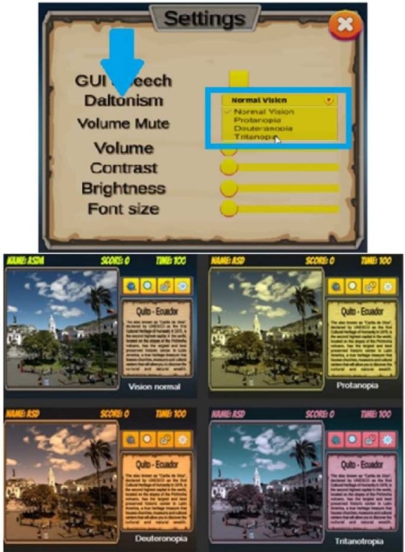
Proyectos de Inclusión
Catch the Thief: An Approach to an Accessible Video Game with Unity

Slide 11
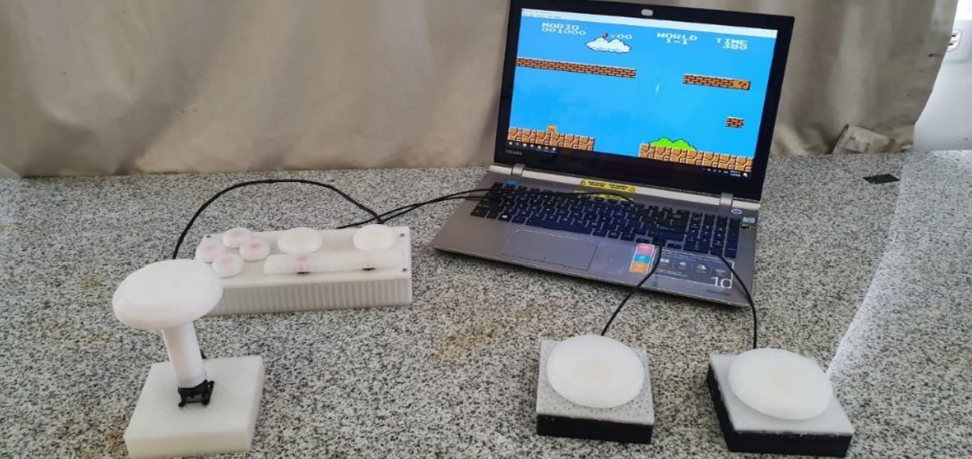
Proyectos de Inclusión
Diseño de un prototipo de control de videojuegos de PC para personas con discapacidad motriz

Slide 12
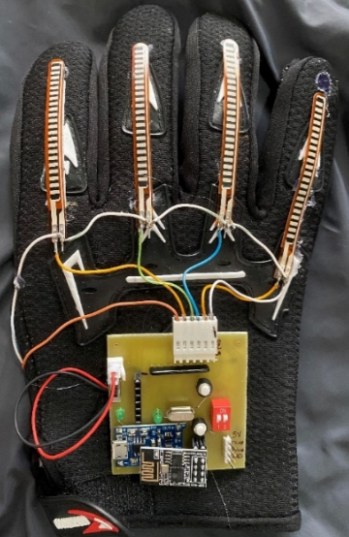
Proyectos de Inclusión
Implementación de un guante como interfaz hombre computador para personas con discapacidad motriz

Slide 13
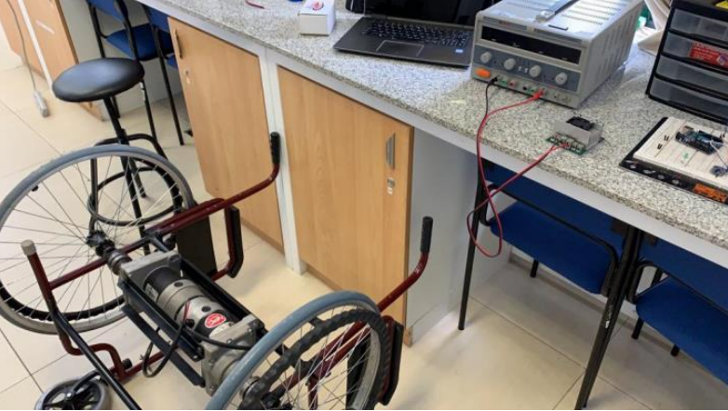
Proyectos de Inclusión
Silla de ruedas controlada por sensores inerciales

Slide 14
Conclusiones
Accesibilidad aporta a disminuir la brecha en la educación para las personas con discapacidad.
Políticas públicas que fomenten el desarrollo de iniciativas que mejoren el ambito educativo para las personas con discapacidad.
Responsabilidad de la academia fomentar proyectos que apoyen a los grupos vulnerables, en este caso a las personas con discapacidad.
Notes:
In the present, the video games industry has taken a significant role in the production of software. This sector generated $91 billion worldwide in 2016. The mobile game segment was the largest with $41 billion [23].

Slide 15
angel.jaramillo@udla.edu.ec
@pickel_agja
Angel Jaramillo-Alcázar
Notes:
In the present, the video games industry has taken a significant role in the production of software. This sector generated $91 billion worldwide in 2016. The mobile game segment was the largest with $41 billion [23].

